Slide 1
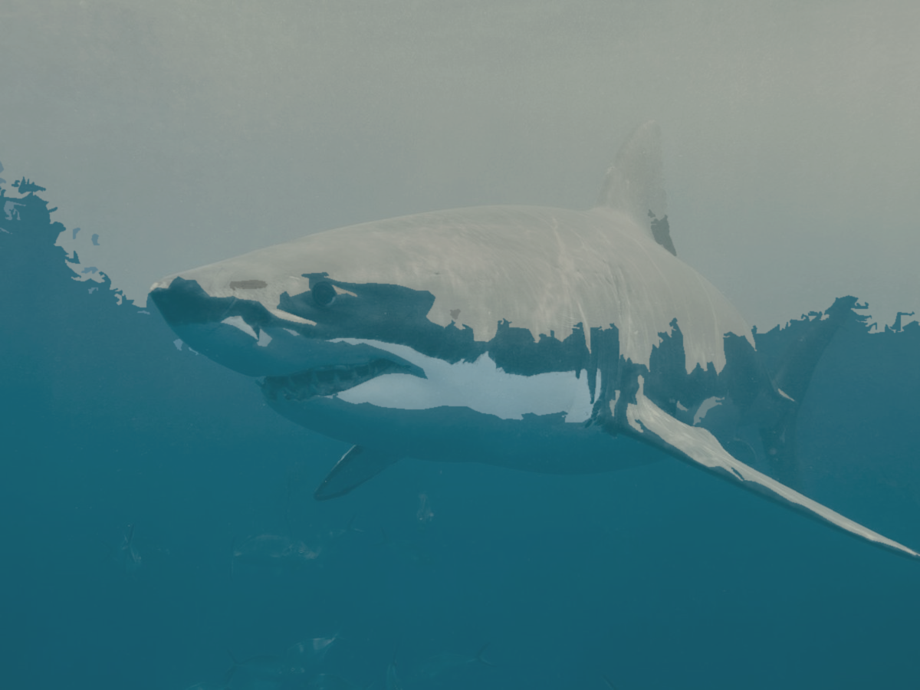
Shark
Attacks

Slide 2
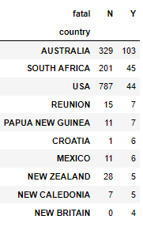
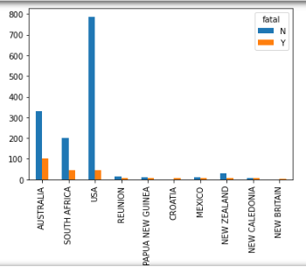
Muertes por ataque de tiburón en el mundo
USA es el país del mundo con mayor número de ataques por tiburón, sin embargo Australia es dónde la mortalidad es mayor.
El porcentaje de muertes en Australia y South Africa es mayor que en USA

Slide 3
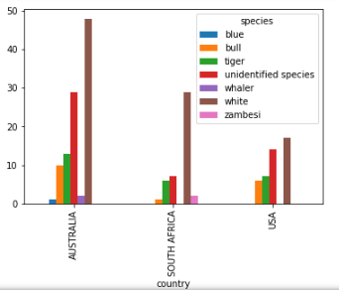
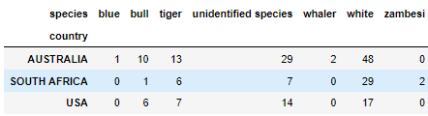
Especies de tiburón con mayor mortalidad en los 3 países con más ataques
El tiburón blanco es la especie con mayor mortalidad

Slide 4
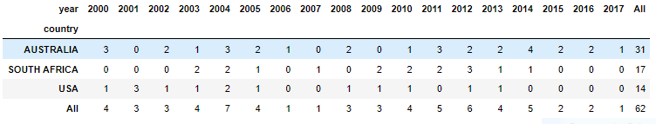
Muertes por tiburón en los 3 países dónde se producen más ataques desde el año 2000
Australia es el país con mayor número de muertes por tiburón desde el año 2000.
2004 es el año con más muertes en estos 3 paises.
Se ha producido un descenso de muertes en los ultimos años en South Africa y USA.

Slide 5
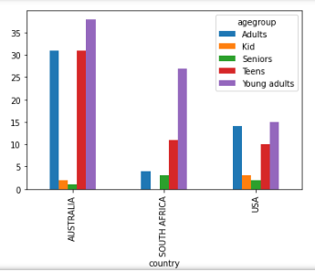
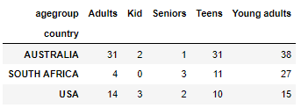
Muertes por tiburón en los 3 países dónde se producen más ataques por rangos de edad
El grupo de adultos jóvenes, comprendido entre los 18 y los 30 años, es el sector de la población con mayor número de muertes a causa de un ataque de tiburón.

